Slide 1
У культурi клiтин, отриманих вiд хворого з лiзосомною патологiєю, виявлено накопичення значної кiлькостi лiпiдiв у лiзосомах. При якому з перелiчених захворювань має мiсце це порушення?
1. Галактоземія
2. Подагра
3. Фенiлкетонурiя
4. Хвороба Вiльсона-Коновалова
5. Хвороба Тея-Сакса

Slide 2
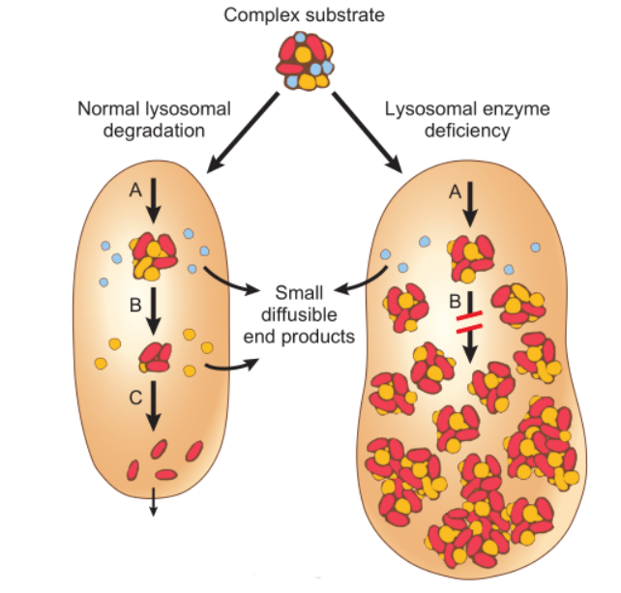

Slide 3
При ультрамiкроскопiчному дослiдженнi популяцiї «темних» гепатоцитiв у цитоплазмi клiтин визначено розвинену гранулярну (шорстку) ендоплазматичну сiтку. Яку функцiю в даних клiтинах виконує ця органела?
1. Депонування іонів кальцію
2. Синтез вуглеводнiв
3. Дезiнтоксикацiйна
4. Продукцiя жовчi
5. Синтез бiлкiв плазми кровi

Slide 4
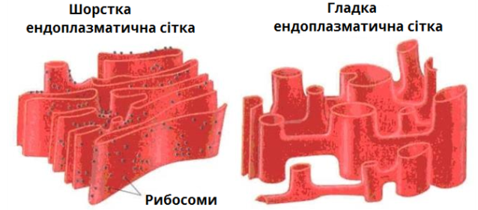

Slide 5
Комплекс Гольджi виводить речовини iз клiтини завдяки злиттю мембранного мiшечка з мембраною клiтини. При цьому вмiст мiшечка виливається назовнi. Який процес тут проявляється?
1. Осмос
2. Ендоцитоз
3. Активний транспорт
4. Полегшена дифузiя
5. Екзоцитоз

Slide 6
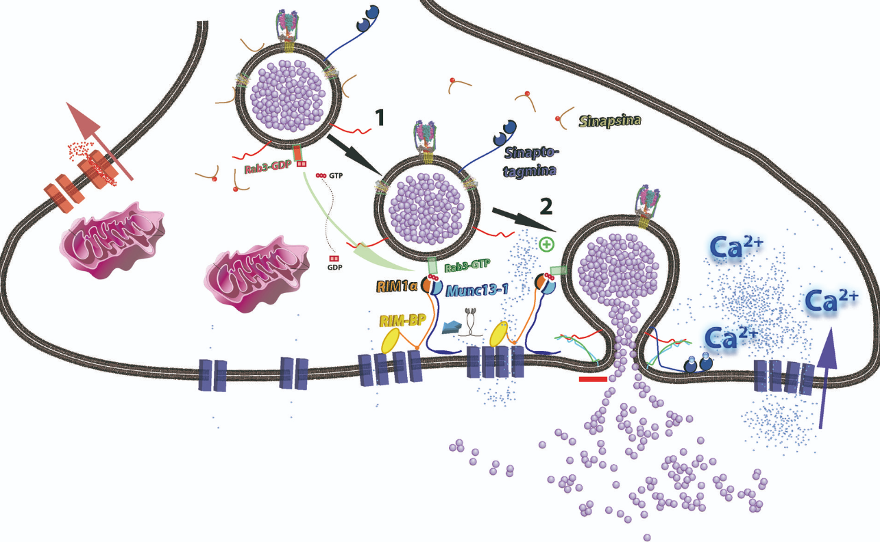

Slide 7
Дослiдник при мiкроскопiчному i електронно-мiкроскопiчному вивченнi печiнки звернув увагу, що деякi окремо розташованi клiтини розпалися на дрiбнi фрагменти, оточенi мембраною. У деяких із них наявнi органели, iншi включають фрагменти ядра, що розпалося. Запальна реакцiя навколо вiдсутня. Дослiдник розцiнив цi змiни як:
1. Дистрофія
2. Атрофiя
3. Некроз
4. Гiпоплазiя
5. Апоптоз

Slide 8
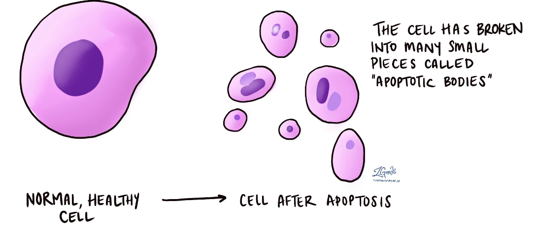

Slide 9
Унаслідок дефіциту ферменту УФО-ендонуклеази порушується репарація ДНК і виникає таке захворювання:
1. Фенілкетонурія
2. Серпоподібноклітинна анемія
3. Подагра
4. Альбінізм
5. Пігментна ксеродермія

Slide 10
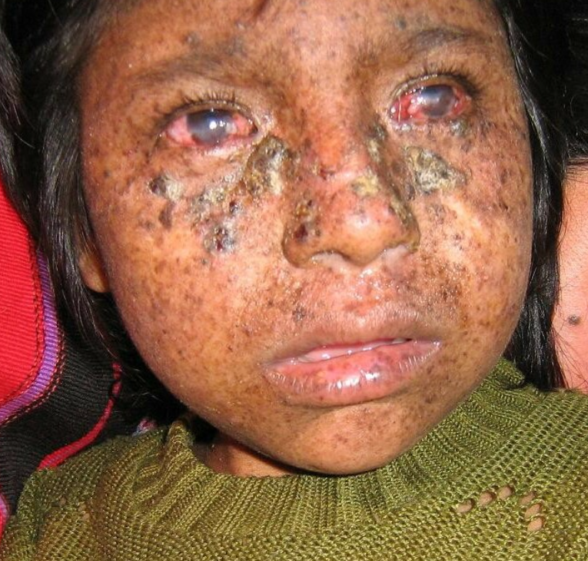

Slide 11
У життєвому циклi клiтини вiдбувається процес самоподвоєння ДНК. У результатi цього однохроматиднi хромосоми стають двохроматидними. У який перiод клiтинного циклу спостерiгається це явище?
1. M
2. G_{o}
3. G₁
4. G₂
5. S

Slide 12
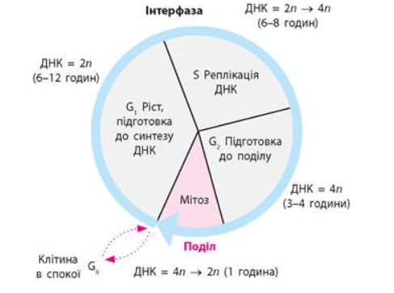

Slide 13
Проводиться вивчення максимально спiралiзованих хромосом карiотипу людини. При цьому процес подiлу клiтини припинили на стадiї:
1. Телофаза
2. Профаза
3. Iнтерфаза
4. Анафаза
5. Метафаза

Slide 14
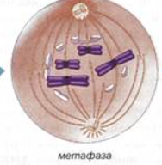

Slide 15
Синтез iРНК проходить на матрицi ДНК із урахуванням принципу комплементарностi. Якщо триплети в ДНК такі – АТГ-ЦГТ, то вiдповiднi кодони iРНК будуть:
1. ТАГ-УГУ
2. АУГ-ЦГУ
3. АТГ-ЦГТ
4. УАГ-ЦГУ
5. УАЦ-ГЦА

Slide 16
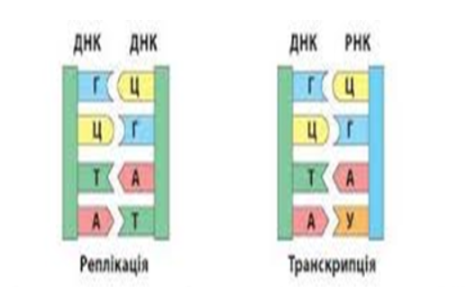

Slide 17
Ряд антибіотиків є специфічними інгібіторами процесу трансляції в мікроорганізмів. Робота яких органел порушується при цьому?
1. Мітохондрій
2. Пероксисом
3. Мікротрубочок
4. Лізосом
5. Рибосом

Slide 18
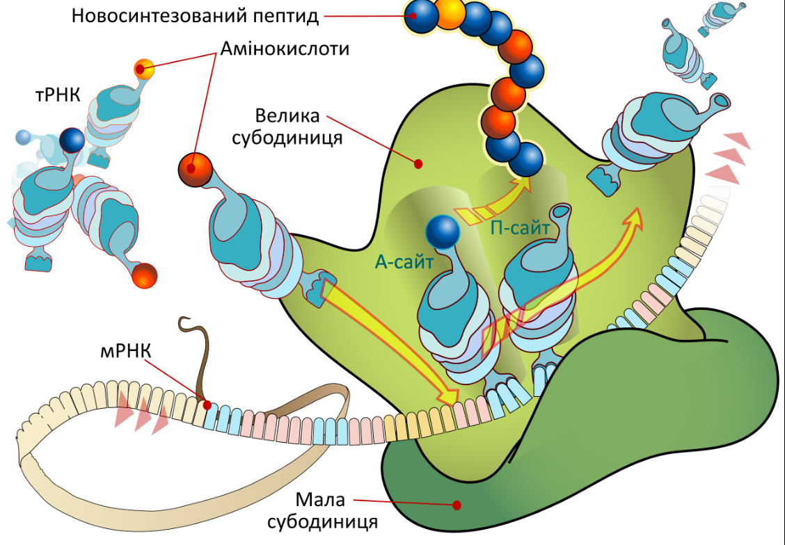

Slide 19
Установлено, що токсична дія ціанідів проявляється в гальмуванні клітинного дихання. Які органоїди клітини є найбільш чутливими до цих отрут?
1. Клітинний центр
2. Рибосоми
3. Комплекс Гольджі
4. Лізосоми
5. Мітохондрії

Slide 20
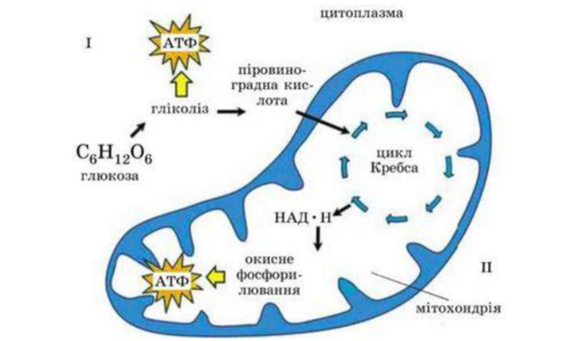

Slide 21
Прокаріотичні та еукаріотичні клітини характеризуються здатністю до поділу. Поділ прокаріотичних клітин відрізняється від поділу еукаріотичних клітин, але існує молекулярний процес, що лежить в основі обох поділів. Назвіть цей процес:
1. Трансляція
2. Ампліфікація генів
3. Репарація
4. Транскрипція
5. Реплікація ДНК

Slide 22
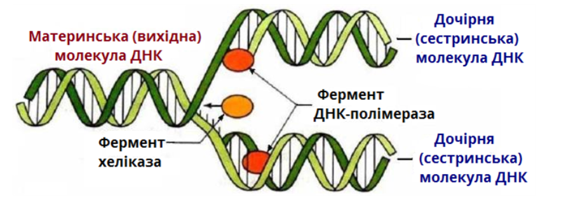

Slide 23
У юнака 18-ти рокiв дiагностовано хворобу Марфана. При дослiдженнi встановлено: порушення розвитку сполучної тканини, будови кришталика, аномалiї серцево-судинної системи, арахнодактилiя тощо. Яке генетичне явище зумовило розвиток цiєї хвороби?
1. Неповне домінування
2. Комплементарна взаємодія
3. Кодомiнування
4. Множинний алелiзм
5. Плейотропія

Slide 24
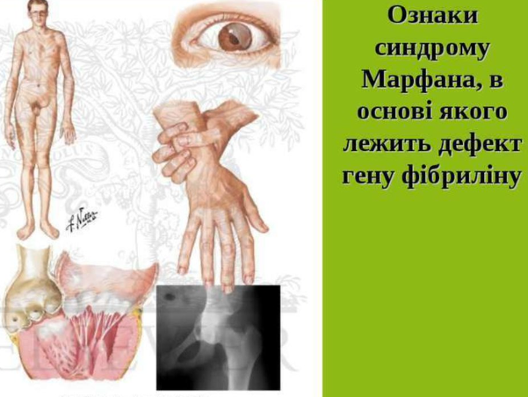

Slide 25
У районах Пiвденної Африки у людей розповсюджена серпоподiбноклiтинна анемiя, при якiй еритроцити мають форму серпа внаслiдок замiни в молекулi гемоглобiну глутамінової кислоти на валiн. Чим викликана ця хвороба?
1. Трансдукція
2. Порушення механiзмiв реалiзацiї генетичної iнформацiї
3. Кросинговер
4. Геномна мутацiя
5. Генна мутація

Slide 26
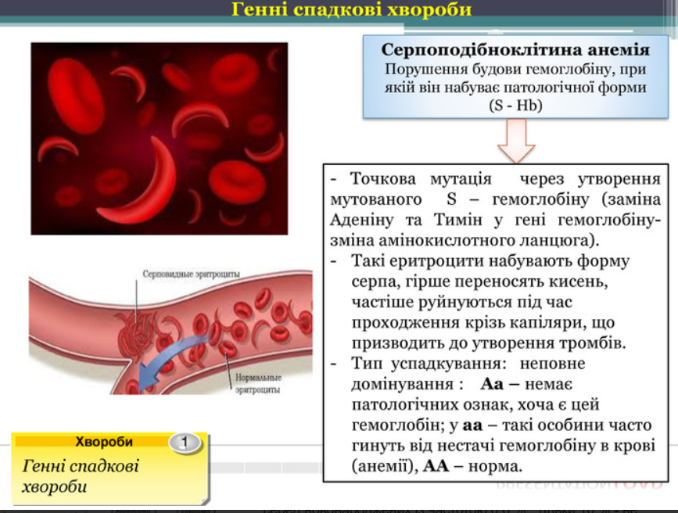

Slide 27
Секрецiя грудного молока у жiнок обумовлена полiмерними генами, причому кiлькiсть молока зростає iз збiльшенням числа домiнантних алелiв цих генiв у генотипi жiнки. Який генотип може мати породiлля з вiдсутнiстю молока?
1. M1m1m2m2
2. M1m1M2m2
3. m1m1M2m2
4. M1M1m2m2
5. m1m1m2m2

Slide 28
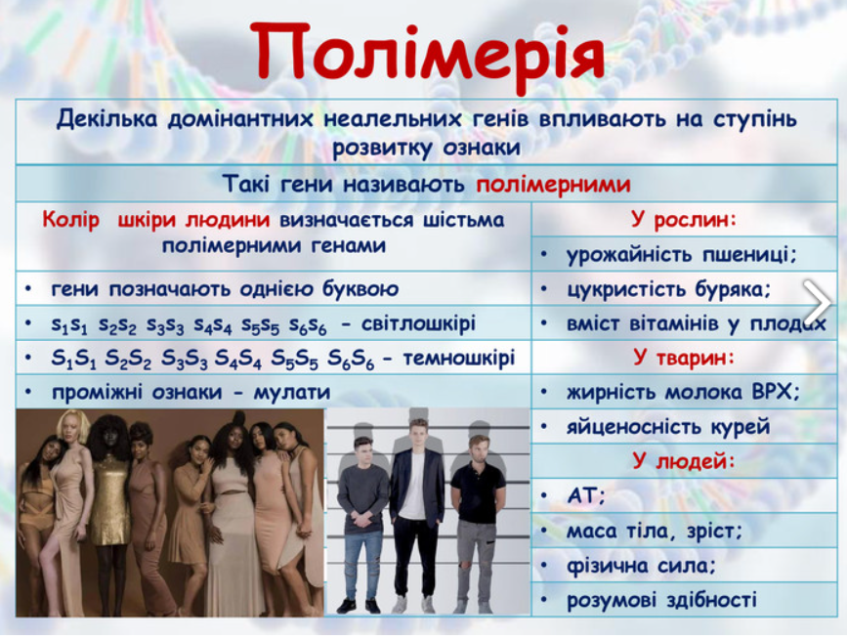

Slide 29
При обстеженнi 2-х мiсячної дитини педiатр звернула увагу, що плач дитини нагадує котячий крик. Дiагностовано мiкроцефалiю та ваду серця. За допомогою цитогенетичного методу встановлено карiотип дитини: 46,XX,5р–. Це захворювання є наслiдком такого процесу:
1. Плейотропія
2. Дуплiкацiя
3. Iнверсiя
4. Транслокацiя
5. Делеція

Slide 30
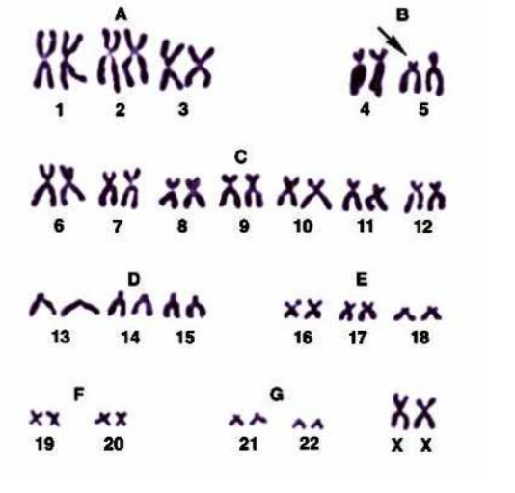

Slide 31
У ділянці хромосоми гени розташовано в такій послідовності: ABCDEFG. У результаті дії радіоактивного випромінювання відбулася перебудова, після чого ділянка хромосоми має такий вигляд: ABDEFG. Яка мутація відбулася?
1. Мутація
2. Дуплікація
3. Інсерція
4. Інверсія
5. Делеція

Slide 32
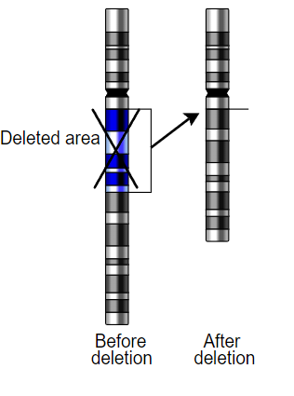

Slide 33
У чоловiка 22-х рокiв високого росту та астенiчної будови тiла з ознаками гiпогонадизму, гiнекомастiєю та зменшеною продукцiєю сперми (азооспермiя) виявлено карiотип: 47,ХХY. Який спадковий синдром супроводжується такою хромосомною аномалiєю?
1. Дауна
2. Вiскотта-Олдрича
3. Тернера
4. Луї-Барра
5. Клайнфельтера

Slide 34
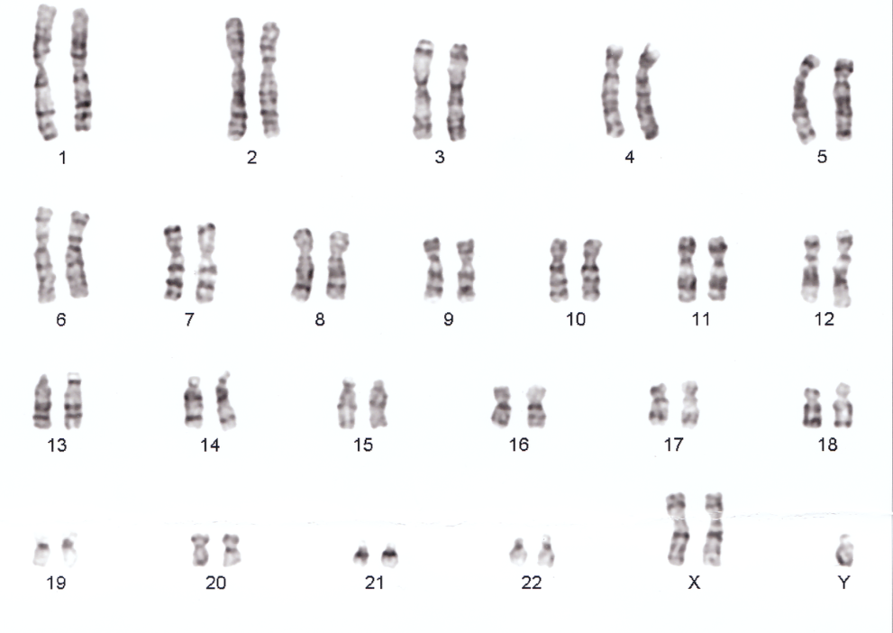

Slide 35
Визначення Х-статевого хроматину в соматичних клiтинах використовується для експрес-дiагностики спадкових захворювань, пов’язаних зi змiною кiлькостi статевих хромосом. Який карiотип чоловiка, переважна бiльшiсть клiтин якого мiстять одну грудочку Х-статевого хроматину:
1. 49,ХХХХY
2. 45,Х0
3. 46,ХY
4. 48,ХХХY
5. 47,ХХY

Slide 36
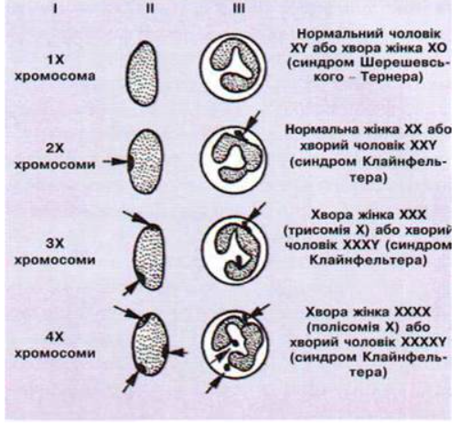

Slide 37
До медико-генетичної консультацiї звернулася жiнка 30-ти рокiв, у якої в ядрах бiльшостi клiтин епiтелiю слизової оболонки щоки виявлено по два тiльця Барра. Який попереднiй дiагноз можна встановити?
1. Моносомiя за X-хромосомою
2. Трисомiя за 21-ю хромосомою
3. Трисомiя за 13-ю хромосомою
4. Трисомiя за 18-ю хромосомою
5. Трисомiя за X-хромосомою

Slide 38
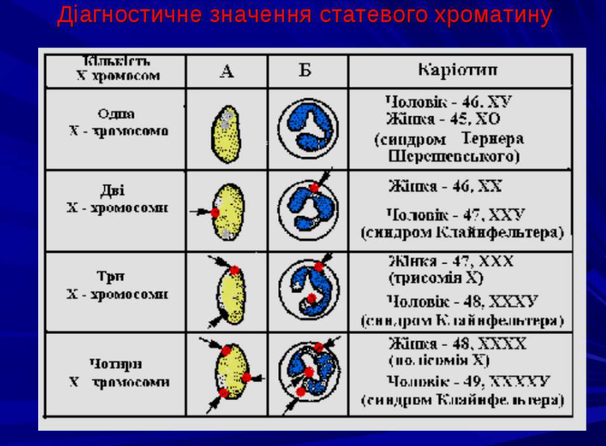

Slide 39
У родинi зростає донька 14-ти рокiв, у якої спостерiгаються деякi вiдхилення вiд норми: зрiст нижче, нiж у однолiткiв, вiдсутнi ознаки статевого дозрiвання, шия дуже коротка, плечi широкi. Iнтелект в нормi. Яке захворювання можна припустити?
1. Синдром Клайнфельтера
2. Синдром Дауна
3. Синдром Едвардса
4. Синдром Патау
5. Синдром Шерешевського-Тернера

Slide 40
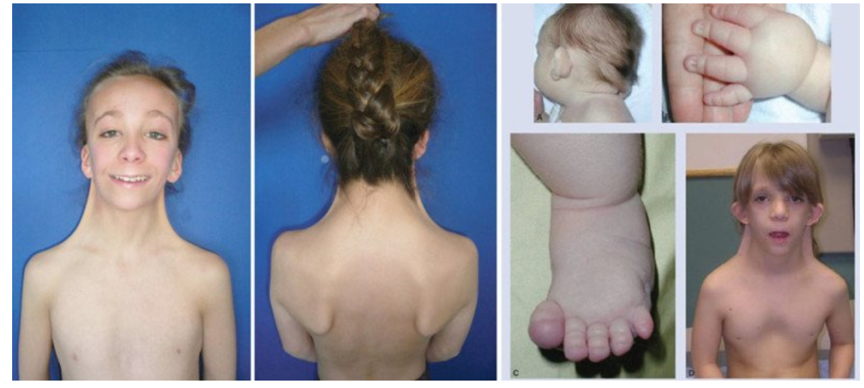

Slide 41
У чоловіка 32-х рокiв високий зрiст, гiнекомастiя, жiночий тип оволосiння, високий голос, розумова вiдсталiсть, безплiддя. Попереднiй дiагноз: синдром Клайнфельтера. Що необхiдно дослiдити для уточнення цього діагнозу?
1. Родовід
2. Лейкоцитарна формула
3. Сперматогенез
4. Група крові
5. Каріотип

Slide 42
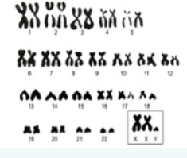

Slide 43
У фiбробластах шкiри дитини iз хворобою Дауна виявлено 47 хромосом. Визначте тип аномалiї в цьому випадку:
1. Трисомiя-Х
2. Полiсомiя-Y
3. Трисомiя-13
4. Трисомiя-18
5. Трисомiя-21

Slide 44
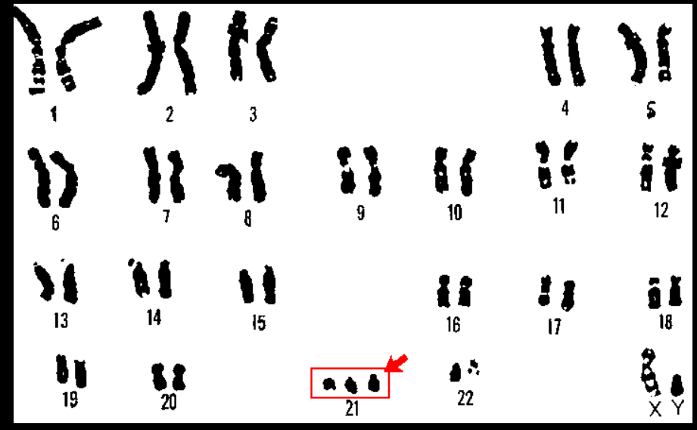

Slide 45
Пiд час обстеження 12-ти рiчного хлопчика, який вiдстає в ростi, виявлено ахондроплазiю: непропорцiйна тiлобудова з помiтним вкороченням рук i нiг унаслiдок порушення росту епiфiзарних хрящiв довгих трубчастих кiсток. Це захворювання є:
1. Набутим
2. Спадковим за рецесивним типом
3. Спадковим, зчепленим зi статтю
4. Вродженим
5. Спадковим за домiнантним типом

Slide 46
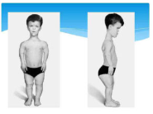

Slide 47
У молодого подружжя народилася дитина з енцефалопатiєю. Лiкар встановив, що хвороба пов’язана з порушенням мiтохондрiальної ДНК. Як успадковуються такі патологiї?
1. Вiд обох батьків усіма дiтьми
2. Вiд матерi тiльки синами
3. Вiд батька тiльки дочками
4. Вiд батька тiльки синами
5. Вiд матері всiма дiтьми

Slide 48
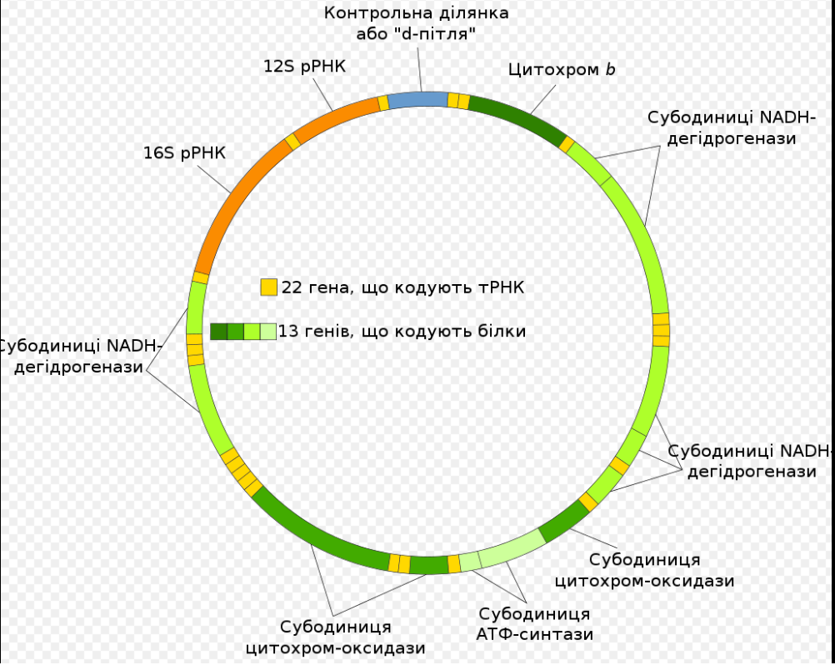

Slide 49
У здорових батькiв народилася дитина з синдромом Патау. Який метод медичної генетики дасть змогу вiддиференцiювати цю спадкову хворобу вiд її фенокопiї?
1. Дерматогліфічний
2. Визначення Х-статевого хроматину
3. Бiохiмiчний
4. Близнюковий
5. Цитогенетичний

Slide 50
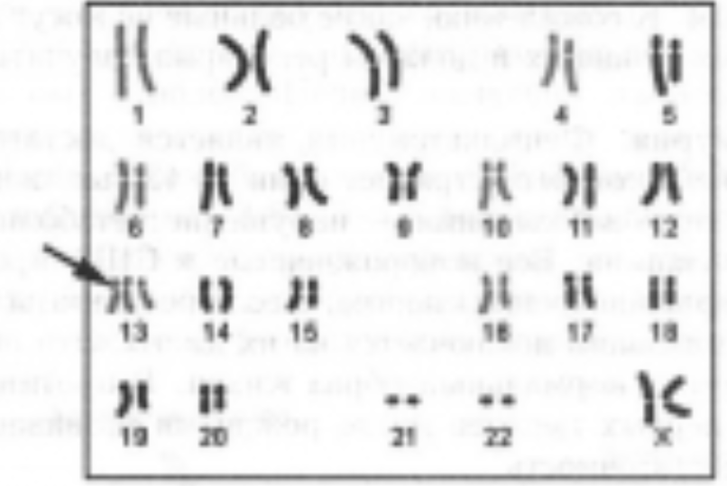

Slide 51
Виникнення нижчеперерахованих захворювань пов’язано з генетичними чинниками. Назвiть патологiю зі спадковою схильнiстю:
1. Дальтонізм
2. Хорея Гентiнгтона
3. Фенiлкетонурiя
4. Серпоподiбноклiтинна анемiя
5. Цукровий діабет

Slide 52
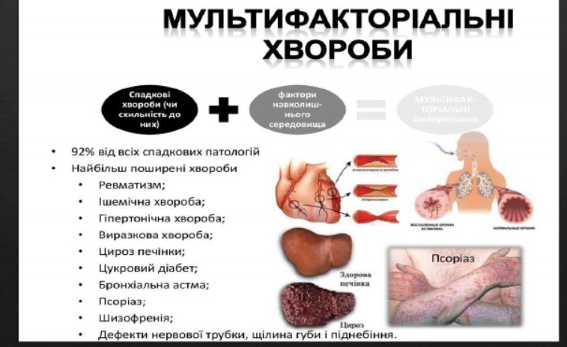

Slide 53
До медико-генетичної консультації звернулася сімейна пара, в якій чоловік хворіє на інсулінозалежний цукровий діабет, дружина – здорова. Яка ймовірність народження дитини з інсулінозалежним цукровим діабетом у цієї пари?
1. 50 %
2. Нижча, ніж у популяції
3. Така ж, як у популяції
4. 100 %
5. Вища, ніж у популяції

Slide 54
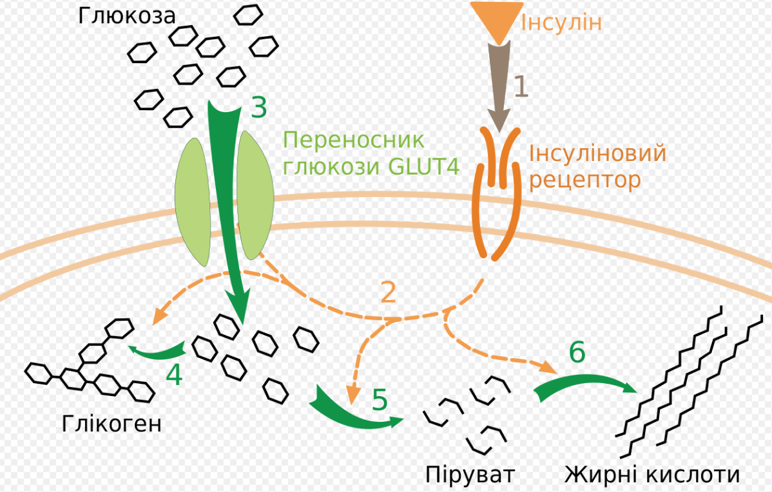

Slide 55
У жінки під час мейозу відбулося порушення розходження автосом. Утворилася яйцеклітина із зайвою 18-ю хромосомою. Яйцеклітина запліднюється нормальним сперматозоїдом. У майбутньої дитини буде синдром:
1. Шерешевського-Тернера
2. Дауна
3. Клайнфельтера
4. Патау
5. Едвардса

Slide 56
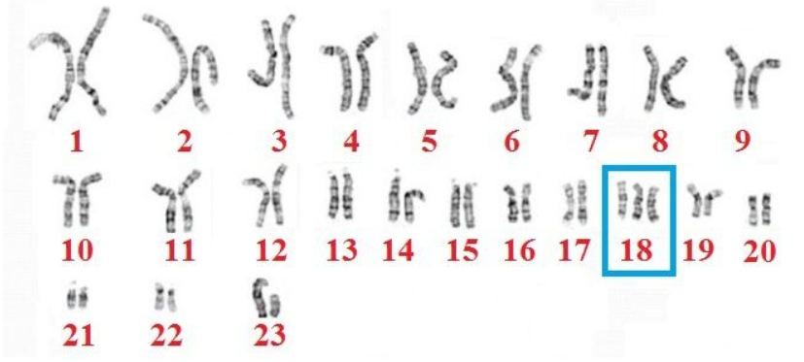

Slide 57
При оглядi хворої лiкар-гiнеколог вiдмiтив симптоми запалення статевих шляхiв, у взятому з пiхви мазку виявлено грушоподiбнi найпростiшi з шпичкою (шипом), від передньої частини вiдходять джгутики, наявна ундулююча мембрана. Яке захворювання запідозрить лiкар у цієї хворої?
1. Балантидіаз
2. Лямблiоз
3. Кишковий трихомоноз
4. Токсоплазмоз
5. Урогенiтальний трихомоноз

Slide 58
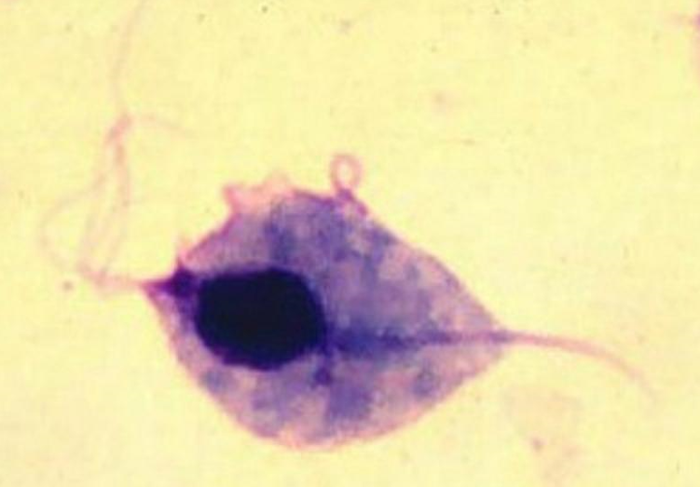

Slide 59
До лiкарнi поступили пацiєнти зi скаргами: слабкiсть, болi в кишечнику, розлади травлення тощо. Пiсля дослiдження фекалiй виявлено кулястi цисти з чотирма ядрами. Для якого найпростiшого характернi ці цисти?
1. Трихомонада кишкова
2. Амеба кишкова
3. Балантидiй
4. Амеба ротова
5. Амеба дизентерійна

Slide 60
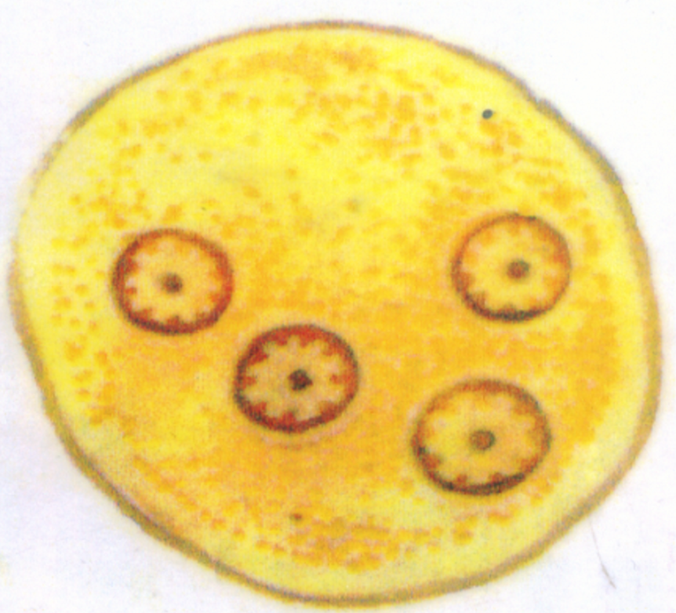

Slide 61
У людини пiсля укусу москiтом виникли виразки шкiри. Аналiз вмiсту виразки виявив всерединi клiтин людини безджгутиковi одноклiтиннi органiзми. Який попереднiй дiагноз?
1. Балантидіаз
2. Лейшманiоз вiсцеральний
3. Трипаносомоз
4. Токсоплазмоз
5. Лейшманiоз дерматотропний

Slide 62
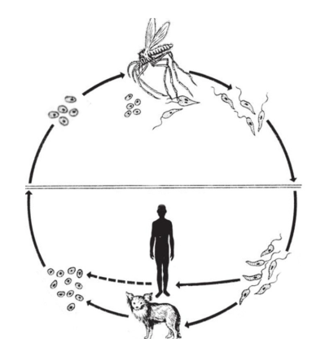

Slide 63
У хворого виявлено протозойне захворювання, при якому вражений головний мозок i спостерiгається втрата зору. У кровi знайдено одноклiтиннi напiвмiсяцевої форми із загостреним кiнцем. Збудником цього захворювання є:
1. Трихомонада
2. Лейшманiя
3. Лямблiя
4. Амеба
5. Токсоплазма

Slide 64
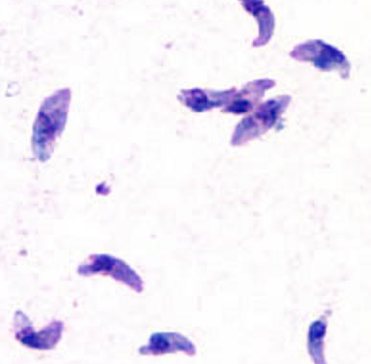

Slide 65
Перебуваючи у робочому вiдрядженнi в однiй iз країн тропiчної Африки, лiкар зiткнувся зi скаргами мiсцевого населення з приводу хвороби дiтей 10-14 рокiв, що супроводжується стiйкими лихоманками, якi не мають правильного чергування, виснаженням, анемiєю, збiльшенням печiнки i селезiнки. Враховуючи мiсцевi умови, які пов’язано з великою кiлькiстю москiтiв, можна передбачити що це:
1. Хвороба Чагаса
2. Балантидiаз
3. Токсоплазмоз
4. Сонна хвороба
5. Вiсцеральний лейшманiоз

Slide 66
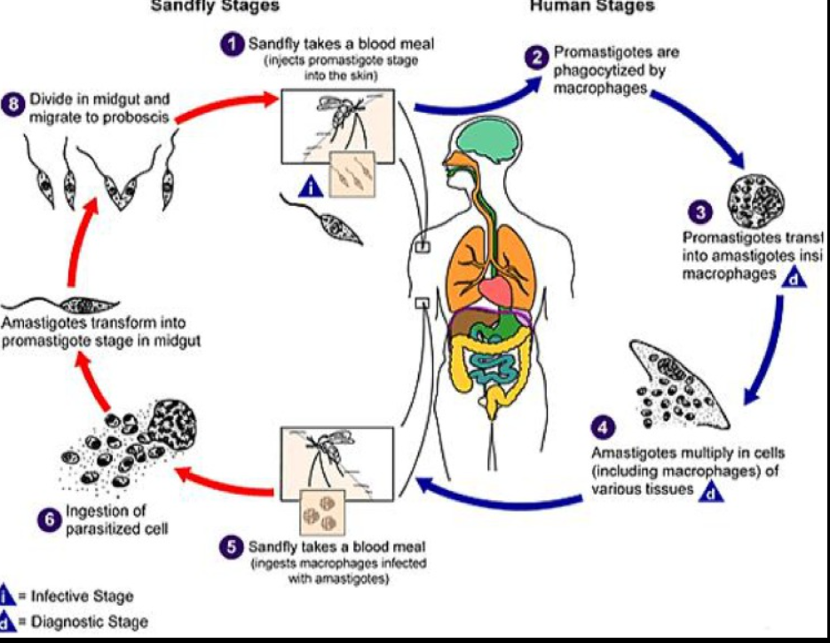

Slide 67
Хвора 26-ти рокiв звернулася до лiкаря зi скаргами на появу у випорожненнях бiлих плоских рухливих утворiв, якi нагадують локшину. При лабораторному дослiдженнi виявлено членики з такою характеристикою: довгi, вузькi, з розмiщеним поздовжньо каналом матки, яка має 17-35 бiчних вiдгалужень з кожного боку. Який вид гельмiнтiв паразитує у кишечнику жiнки?
1. Taenia solium
2. Hymenolepis nana
3. Diphyllobothrium latum
4. Echinococcus granulosus
5. Taeniarhynchus saginatus

Slide 68
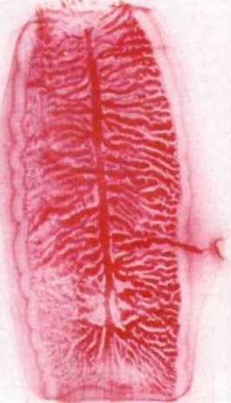

Slide 69
Хворий упродовж трьох рокiв безрезультатно лiкувався з приводу значного зниження кислотностi шлункового соку. Його пригнiчувала поява на бiлизнi, постілi членикiв, які рухались i самостiйно виповзали з анального отвору. Який найбiльш iмовiрний дiагноз?
1. Опiсторхоз
2. Тенiоз
3. Цистицеркоз
4. Гiменолепiдоз
5. Теніаринхоз

Slide 70
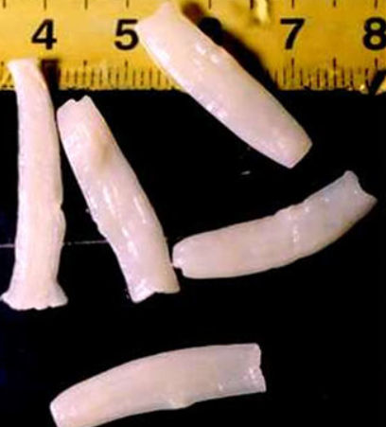

Slide 71
При дослiдженнi вмiсту дванадцятипалої кишки людини виявлено найпростiших грушоподiбної форми з парними ядрами, чотирма парами джгутикiв. Мiж ядрами – двi опiрнi нитки, з вентрального боку розташовано присмоктувальний диск. Якого представника найпростiших виявлено в цього хворого?
1. Токсоплазма
2. Лейшманiя
3. Трихомонада кишкова
4. Трипаносома
5. Лямблія

Slide 72
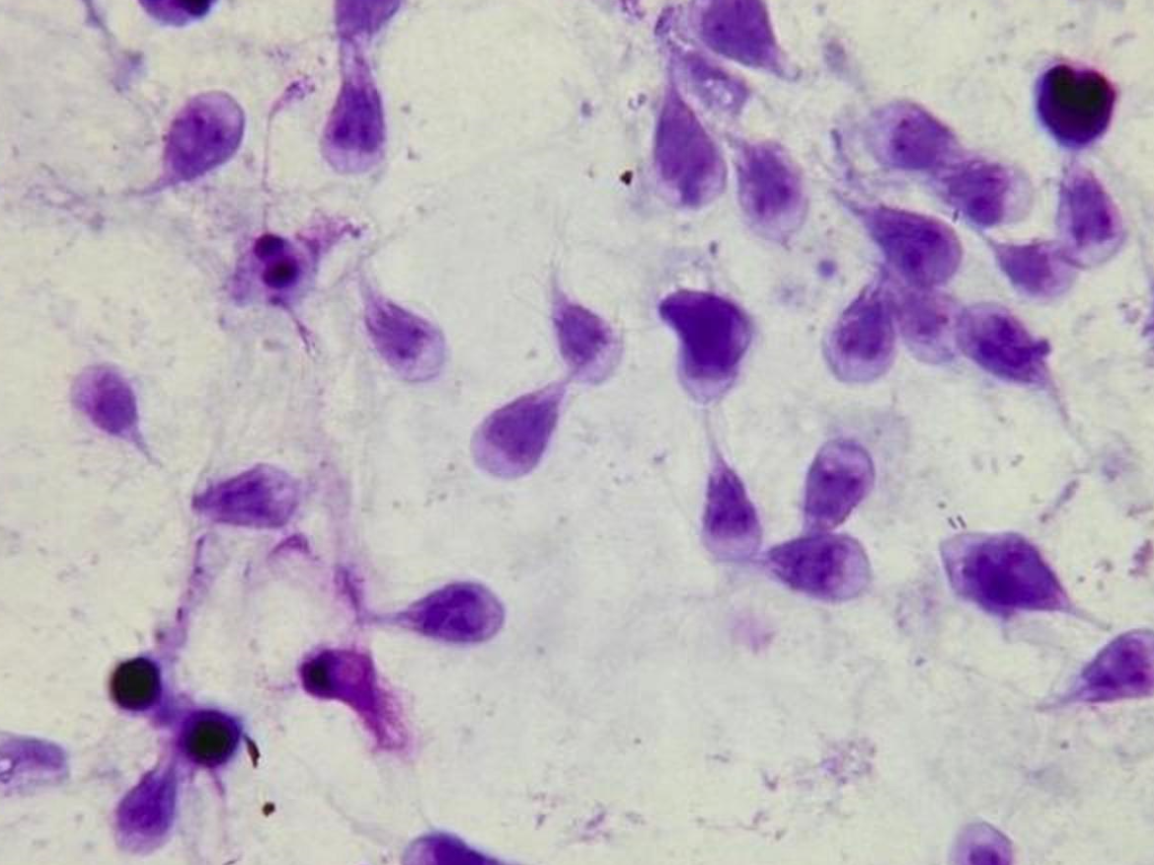

Slide 73
Група чоловiкiв звернулася до лiкаря зi скаргами на пiдвищення температури, головний бiль, набряки повiк і обличчя, бiль у м’язах тощо. З анамнезу: всi вони – мисливцi та часто вживають в їжу м’ясо диких тварин. Який найбiльш iмовiрний дiагноз?
1. Тенiоз
2. Цистицеркоз
3. Тенiарiнхоз
4. Фiлярiатоз
5. Трихінельоз

Slide 74
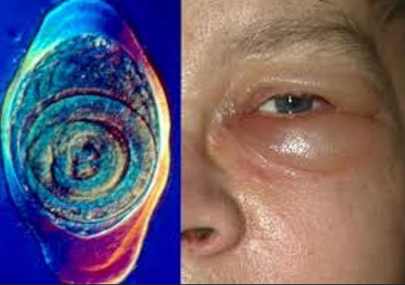

Slide 75
У хворого виявлено злоякiсну анемiю. Терапiя внутрiшньо-м’язовим введення вiтамiну B₁₂ давала нетривалий нестiйкий ефект полiпшення складу кровi. Пацiєнт – завзятий рибалка, часто вживає самостiйно виловлену та недостатньо термiчно оброблену рибу. Який дiагноз можна припустити?
1. Анкiлостомоз
2. Парагонiмоз
3. Трихоцефальоз
4. Ентеробiоз
5. Дифілоботріоз

Slide 76
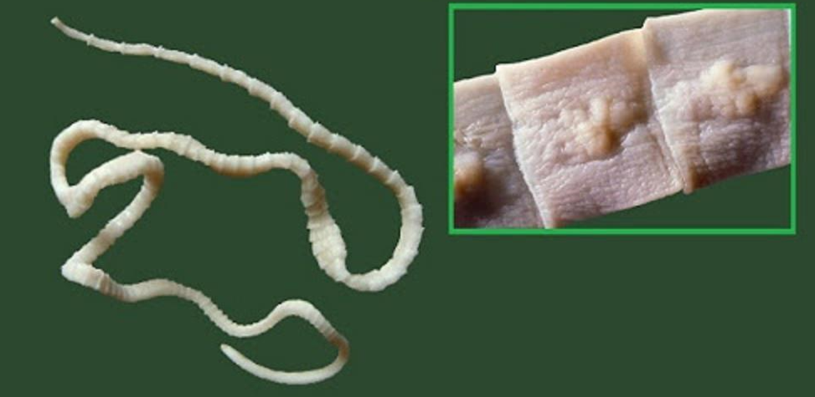

Slide 77
Хворий скаржиться на бiль у дiлянцi печiнки. При дослiдженнi отриманої пiд час дуоденального зондування жовчі виявлено жовтуватi яйця овальної форми, звуженi до полюсiв, на кiнцi одного полюсу знаходиться кришечка. Розмiри цих яєць найменшi серед яєць усiх гельмiнтiв. Який найбiльш вiрогiдний дiагноз?
1. Тенiоз
2. Тенiарiнхоз
3. Ехiнококоз
4. Дифiлоботрiоз
5. Опісторхоз

Slide 78
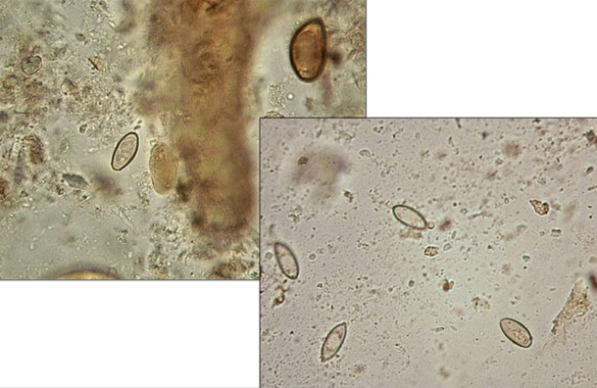

Slide 79
У пацiєнта виявлено кишкову непрохiднiсть, знижений апетит, нудоту, блювання тощо. На підставі проведеної лабораторної дiагностики встановлено дифiлоботрiоз. Зараження вiдбулось через вживання:
1. Свинини
2. Крабiв і ракiв
3. Яєць
4. Яловичини
5. Риби

Slide 80
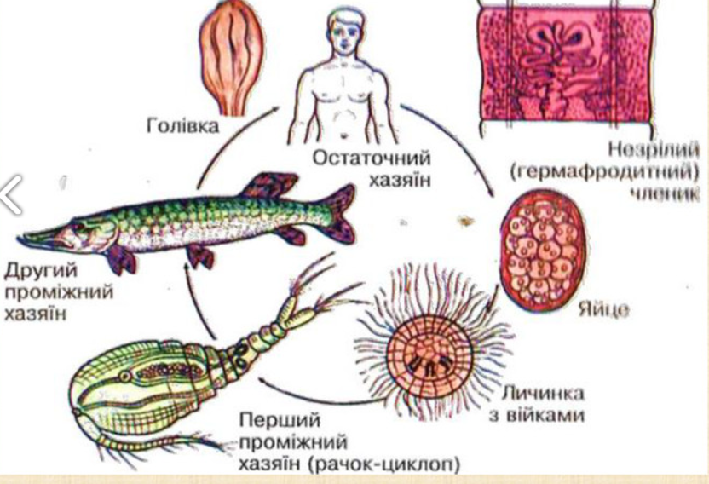

Slide 81
Дитина скаржиться на загальну слабкiсть, вiдсутнiсть апетиту, неспокiйний сон, свербiж у перiанальнiй дiлянцi тощо. Встановлено дiагноз: ентеробiоз. Для уточнення дiагнозу слiд провести:
1. Аналіз дуоденального вмісту
2. Рентгеноскопiчне дослiдження
3. Бiопсiя м’язової тканини
4. Iмунодiагностика
5. Зiскоб із перiанальних складок або метод липкої стрічки (за Грехем)

Slide 82
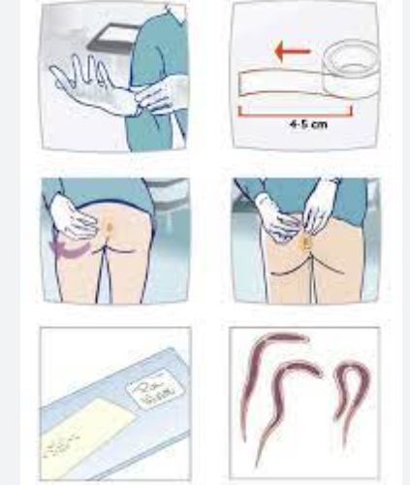

Slide 83
У процесі розвитку дитини хребет поступово набув два лордози та два кіфози. Це пояснюється розвитком здатності до:
1. Плавання
2. Повзання
3. Сидіння
4. Лежання
5. Прямоходіння

Slide 84
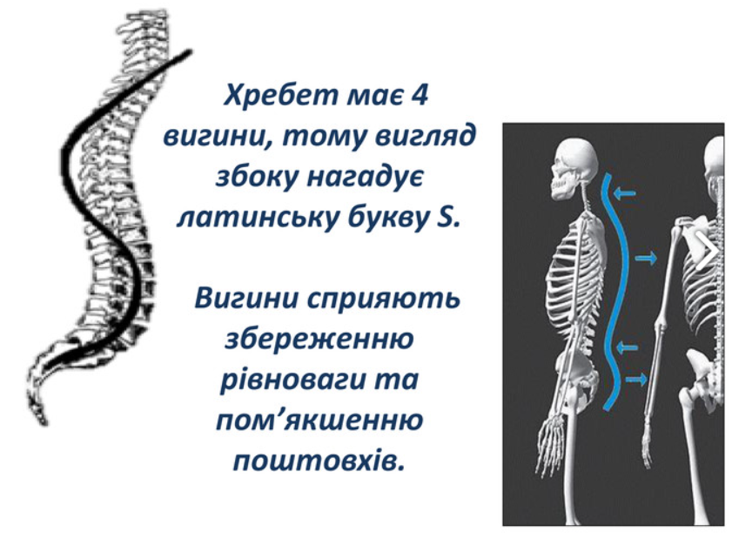

Slide 85
Чоловiк протягом 3-х рокiв працював в однiй iз африканських країн. Через мiсяць пiсля переїзду до України звернувся до офтальмолога зi скаргами на бiль в очах, набряки повiк, сльозоточивiсть i тимчасове послаблення зору. Пiд кон’юнктивою виявлено гельмiнтів розмiрами 30-50 мм, якi мали видовжене ниткоподiбне тiло. Який найбiльш вiрогiдний дiагноз?
1. Дифілоботріоз
2. Трихоцефальоз
3. Ентеробіоз
4. Аскаридоз
5. Філяріоз

Slide 86
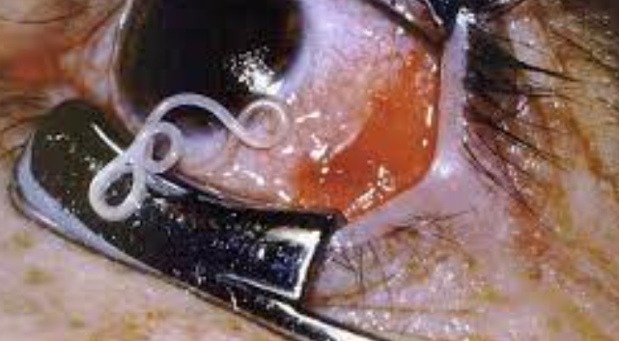

Slide 87
У хворого з лихоманкою та висипкою на шкiрi пiсля обстеження за допомогою серологiчних реакцiй установлено дiагноз: фасцiольоз. Хворий заразився шляхом споживання сирої води з рiчки. Яка стадiя життєвого циклу фасцiоли iнвазiйна для людини?
1. Церкарій
2. Метацеркарій
3. Спороциста
4. Мірацидій
5. Адолескарій

Slide 88
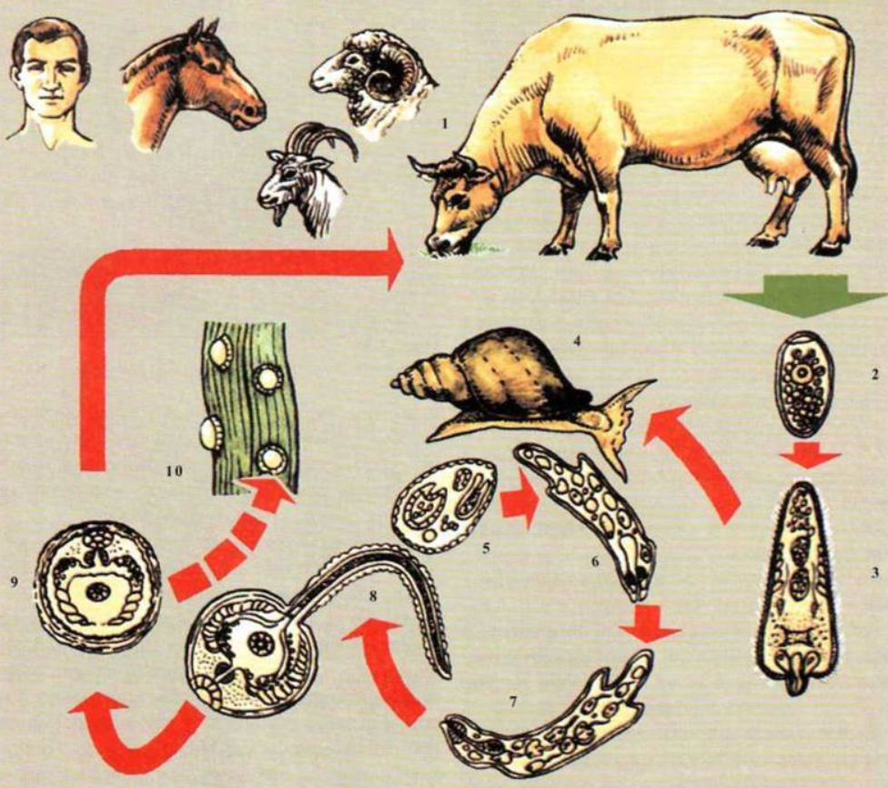

Slide 89
У вівчаря, який пас отару овець під охороною собак, за деякий час з’явився біль у грудях. Імунологічна реакція Касоні позитивна. Вкажіть вид гельмінта, який міг спричинити це захворювання:
1. Печінковий сисун
2. Стьожак широкий
3. Ціпяк карликовий
4. Ціпяк озброєний
5. Ехінокок

Slide 90
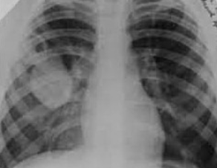

Slide 91
Після дегельмінтізації в пацієнта віком 35 років під час випорожнення кишечника виділився стрічковий черв довжиною 3,5 м. Дослідження фекалій виявило сколекс із чотирма присосками та гачками. Зрілі членики гельмінта нерухомі та мають до 12 пар бічних гілок матки. Яке захворювання ймовірно в чоловіка?
1. Ехінококоз
2. Теніаринхоз
3. Опісторхоз
4. Дифілоботріоз
5. Теніоз

Slide 92
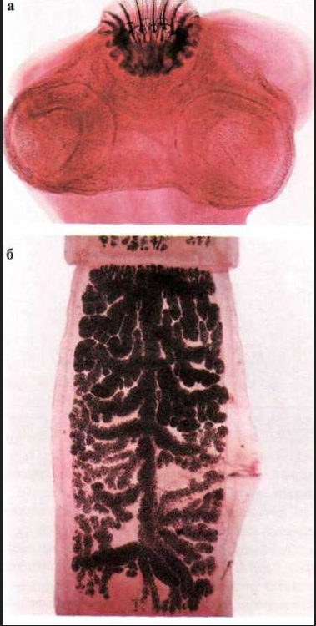

Slide 93
Хворий скаржиться на гострий біль у животі переймоподібного характеру, часті позиви на дефекацію, рідкі кров’яні випорожнення зі слизом тощо. Лабораторне дослідження мазків фекалій виявило організми непостійної форми, які містять еритроцити. Яке найбільш імовірне захворювання?
1. Шистосомоз
2. Балантидіаз
3. Кишковий трихомоноз
4. Лямбліоз
5. Амебіаз

Slide 94
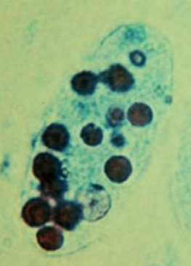

Slide 95
На ринку батько придбав свинину. На яку хворобу можуть заразитися члени родини, якщо це м’ясо не пройшло ветеринарний контроль?
1. Тенiаринхоз
2. Гiменолепiдоз
3. Ехiнококоз
4. Фасцiольоз
5. Теніоз

Slide 96
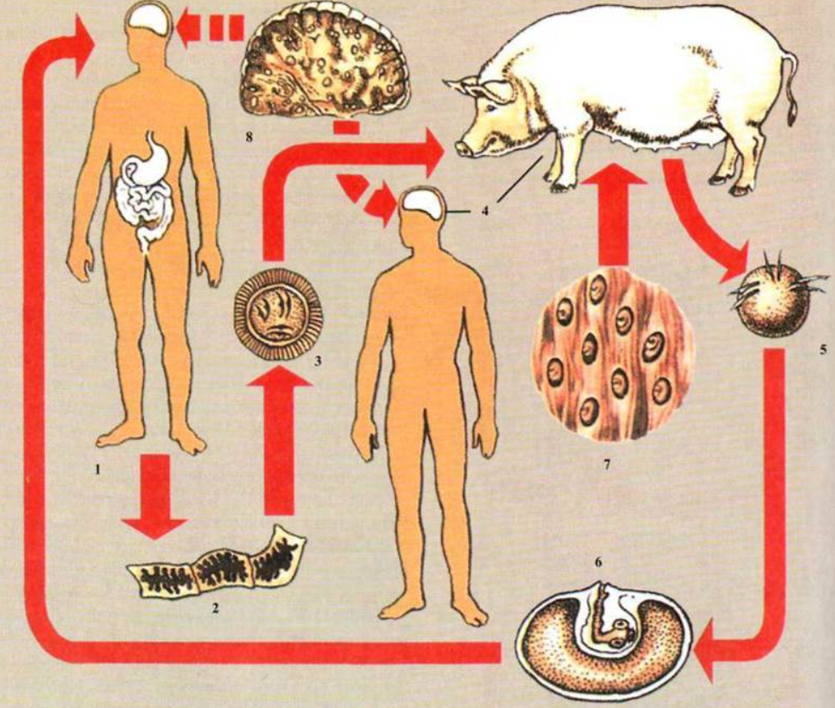

Slide 97
Хворому встановлено попереднiй дiагноз: парагонiмоз. Ця хвороба спричиняється легеневим сисуном. Збудник потрапив до органiзму хворого пiд час:
1. Вживання в їжу немитих овочiв
2. Контакту з хворою кiшкою
3. Вживання в їжу напiвсирої чи в’яленої риби
4. Пиття сирої води з вiдкритих водойм
5. Вживання в їжу напiвсирих ракiв i крабiв

Slide 98
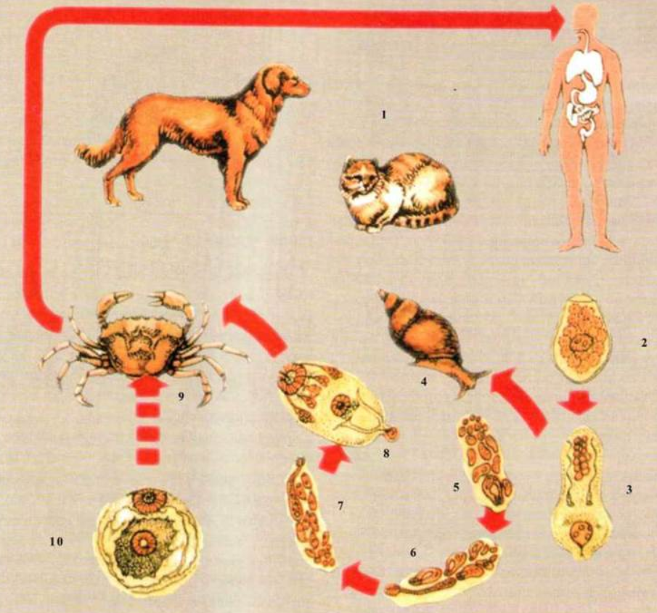

Slide 99
У населеному пунктi, розташованому на березi Днiпра, виявлено випадки опiсторхозу. З метою профiлактики санстанцiя зобов’язана попередити жителiв, що необхiдно:
1. Кип’ятити питну воду
2. Достатньо проварювати свинину
3. Достатньо проварювати яловичину
4. Обдавати овочi та фрукти окропом
5. Добре проварювати i просмажувати рибу

Slide 100
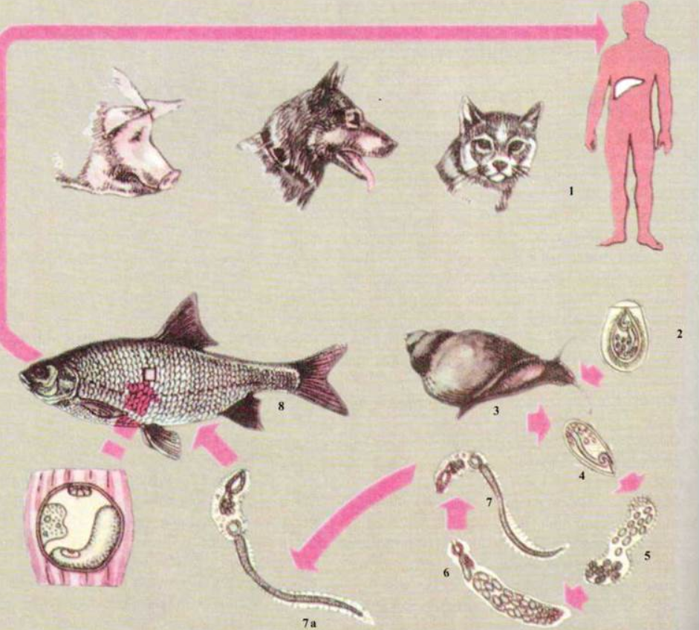

Slide 101
Дiвчину 15-ти рокiв доставлено в лiкарню із запаленням червоподiбного вiдростку. У кровi – ознаки анемiї. У фекалiях виявлено яйця гельмiнта, якi мають лимоноподiбну форму (50х30 мкм), iз «пробочками» на полюсах. Який вид гельмiнта паразитує в цієї дiвчини?
1. Гострик
2. Анкiлостома
3. Ехiнокок
4. Карликовий цiп’як
5. Волосоголовець

Slide 102


Slide 103
У хворого, який страждає впродовж тижня на пневмонію, при мікроскопуванні харкотиння виявлено личинки гельмінту. В крові – еозинофілія. Про який діагноз можна думати в цьому випадку?
1. Ехінококоз
2. Парагонімоз
3. Теніоз
4. Фасціольоз
5. Аскаридоз

Slide 104


Slide 105
При дослiдженнi гельмiнтологiчними методами фекалiй хворого виявлено яйця овальної форми, коричневi, з горбкуватою зовнiшньою оболонкою. Встановiть вид гельмiнту:
1. Гострик
2. Волосоголовець
3. Цiп’як карликовий
4. Стьожак широкий
5. Аскарида

Slide 106


Slide 107
У 5-рiчної дiвчинки на перiанальних складках мати виявила бiлих черв’ячкiв, якi викликають у дитини свербiж i неспокiй, i доставила їх до лабораторiї. При дослiдженнi лiкар побачив бiлих гельмiнтiв 0,5-1,0 см довжиною, ниткоподiбної форми, із загостреними кiнцями, в деяких вони заокругленi. Який дiагноз можна встановити?
1. Дифiлоботрiоз
2. Тенiоз
3. Аскаридоз
4. Опiсторхоз
5. Ентеробіоз

Slide 108


Slide 109
Пацiєнт скаржиться на свербiж шкiри, особливо мiж пальцями рук, у пахвинних западинах, на нижнiй частинi живота. При оглядi в цих дiлянках шкiри виявлено маленькi пухирцi. Пiд час лабораторної дiагностики встановлено, що причиною цього стану є представник членистоногих. Укажiть спричинену цим членистоногим хворобу:
1. Демодекоз
2. Мiаз
3. Педикульоз
4. Дерматотропний лейшманiоз
5. Короста (скабієс)

Slide 110


Slide 111
У хворого, який страждає на вугри та запальнi змiни шкiри обличчя, при мiкроскопiї матерiалу з осередкiв ураження виявлено живих членистоногих розмiром 0,2-0,5 мм. Вони мають витягнуту червоподiбну форму, чотири пари коротких кiнцiвок, розмiщених у середнiй частинi тiла. Виявленi членистоногi викликають:
1. Коросту
2. Педикульоз
3. Фтирiоз
4. Шкiрний мiаз
5. Демодекоз

Slide 112


Slide 113
Пiсля ретельного обстеження хворого, який повернувся iз Середньої Азiї до України, було встановлено попереднiй дiагноз: весняно-лiтнiй енцефалiт. Через укус якого членистоногого збудник мiг потрапити до органiзму?
1. Тайговий клiщ
2. Селищний клiщ
3. Коростяний свербун
4. Москiт
5. Собачий кліщ

Slide 114


Slide 115
У Пiвденнiй і Центральнiй Америцi зустрiчається один із видiв трипаносом, який є збудником хвороби Чагаса. Яка з перелiчених комах є специфiчним переносником збудника цього захворювання?
1. Тарган
2. Муха цеце
3. Москiт
4. Комар немалярійний
5. Триатомовий («поцілунковий») клоп

Slide 116


Slide 117
За даними ВООЗ, щорiчно на Землi на малярiю хворiють 250 млн чоловiк, 600 тис. із них помирають. Ця хвороба зустрiчається переважно в тропiчних i субтропiчних регіонах, а саме – 85 країнах Африки та Індії. Межi iї розповсюдження спiвпадають із ареалами комарiв роду:
1. Кулекс
2. Аедес
3. Мансонiа
4. Кулiзета
5. Анофелес

Slide 118


Slide 119
У пахвах людини виявлено дрiбних (1,0-1,5 мм), сплющених у спинно-черевному напрямку безкрилих кровосисних комах. Їх личинки розвивалися тут же. Яке захворювання викликають цi комахи?
1. Сонна хвороба
2. Хвороба Чагаса
3. Чума
4. Поворотний тиф
5. Фтиріоз

Slide 120


